Slide 1
Kandidatundersøkelsen UiO 2014
Resultater for masterprogrammene ved MN
Yvonne Halle

Slide 2
Formål
UiO:
Økt kunnskap og jevnlig kartlegging av hvordan studentene faktisk etablerer seg i arbeidslivet er viktig for at UiO skal kunne utforme strategier som styrker kandidatenes attraktivitet på arbeidsmarkedet
Fakultet/institutt/program:
Videre tilpasning og utvikling av studietilbudet
Å utvikle strategier for å styrke kandidatenes posisjon på arbeidsmarkedet
Utforming av tiltak for å rekruttere nye studenter
Studenter, søkere og kandidater
Presis informasjon om sammenhenger mellom utdanning og muligheter på arbeidsmarkedet

Slide 3
Utplukk
Bachelor-, master- kandidater og
Ph.d.-kandidater
Uteksaminert vår 2011 – høst 2013
Unntak:
Bachelorkandidater som har fortsatt med master på UiO
Masterkandidater som har fortsatt med ph.d. på UiO

Slide 4
Rapporter
Hovedrapport for UiO
MN-rapport
Instituttrapporter
Programrapporter
MN-ph.d.-rapport
Rådata
Liste med personer som har samtykket i å være med på kvalitative undersøkelser, alumni-arrangementer, hvilken bedrift de er ansatt
MN-master-rapport
MN-master-rapport uten Ifi og farmasi
Notes:
På UiO-nivå, med sammenligninger mellom fakultetene – hovedvekt på arbeidslivstilpasning

Slide 5
MN-etterarbeid
Hvordan kan vi bruke resultatene videre i et InterAct-perspektiv?
Masterkandidatene
Notes:
1. Selv om bachelor er en selvstendig grad, er dagens utdanning på mange måter rettet mot studenter som ønsker en mastergrad.
2. Bachelorkandidater som på undersøkelsestidspunktet våren 2014 hadde aktiv studierett på et masterprogram ved UiO er ikke inkludert i undersøkelsen. ( Derimot inkluderer undersøkelsen bachelorkandidater som har gått videre til studier ved andre institusjoner).
MN har flest svar fra masterkandidater. Totalt på MN kom det inn 640 svar, noe som tilsvarer en svarprosent på 42 %. De som har svart fordeler seg på grad slik: 18 % bachelor, 59 % master og 23 % ph.d.. Instituttene bør merke seg at samlerapporten per institutt er vektet noe for å utjevne en relativt stor underrepresentasjon av kandidater med bachelorgrad i utvalget. Ph.d.-resultatene er ikke med i instituttrapportene, men presenteres i en egen ph.d.-rapport.
I gjennomgangen av rapportene har vi plukket ut en del punkter hvor vi mener MN bør ha ambisjon om å bli bedre, og som bør diskuteres i forbindelse med arbeidet med de nye/omstrukturerte studieprogrammene. Vi har dermed primært sett på aspekter som gjelder utdanningen (både i seg selv og i forhold til arbeidsoppgaver), og i liten grad ting utenfor vår kontroll (som for eksempel årslønn og antall stillinger søkt).
Antall stillinger søkt er heller ikke nødvendigvis noe godt mål på hvor attraktiv man er på arbeidsmarkedet – en som søker mange stillinger kan potensielt også få mange jobbtilbud.

Slide 6
Fokus for vårt arbeid
Del A: Nåværende stilling
Del B: Kartlegging av jobbmuligheter
Del C: Jobbsøk
Del D: Første jobb
Del E: Vurdering av egen utdanning
Del F: Sammenheng mellom utdanning og jobb
Del G: Arbeidserfaring, frivillighet og utenlandsopphold
Del J: Læringsmiljø.
Del K: Utdanningen alt i alt/tilfredshet med UiO
Notes:
I gjennomgangen av rapportene har vi plukket ut en del punkter hvor vi mener MN bør ha ambisjon om å bli bedre, og som bør diskuteres i forbindelse med arbeidet med de nye/omstrukturerte studieprogrammene. Vi har dermed primært sett på aspekter som gjelder utdanningen (både i seg selv og i forhold til arbeidsoppgaver), og i liten grad ting utenfor vår kontroll (som for eksempel årslønn og antall stillinger søkt).
Antall stillinger søkt er heller ikke nødvendigvis noe godt mål på hvor attraktiv man er på arbeidsmarkedet – en som søker mange stillinger kan potensielt også få mange jobbtilbud.
Hvilke områder dagens utdanning lykkes godt og mindre godt, og det er her vi forhåpentligvis vil se de tydeligste endringene hvis studieprogramreformen er vellykket.

Slide 7
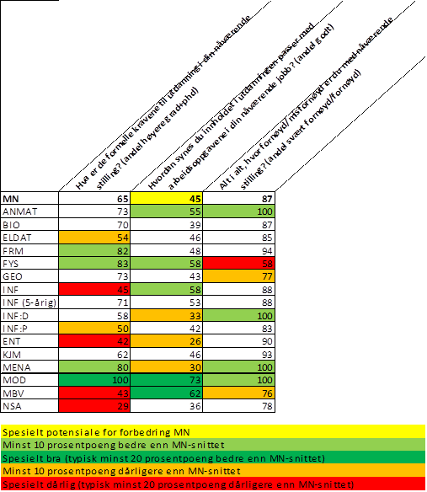
Del A: Nåværende stilling
Notes:
89 % er i arbeid (84 % uten IFI og farmasi). 81 % av de spurte har fast ansettelse og 2/3 jobber i privat sektor. Med UiO-stipendiater inkludert ville andelen som er i arbeid vært enda høyere, mens andelen med fast ansettelse og andelen i privat sektor ville vært lavere, muligens vesentlig lavere.
65 % rapporterer at de per i dag har en stilling som formelt krever mastergrad. Dette tallet varierer mellom 29 % for NSA og 100 % for MOD
Totalt oppgir 87 % av studentene at de er fornøyd eller svært fornøyd med sin nåværende stilling. Bare 45 % synes imidlertid innholdet i utdanningen passer godt med deres nåværende jobb.

Slide 8
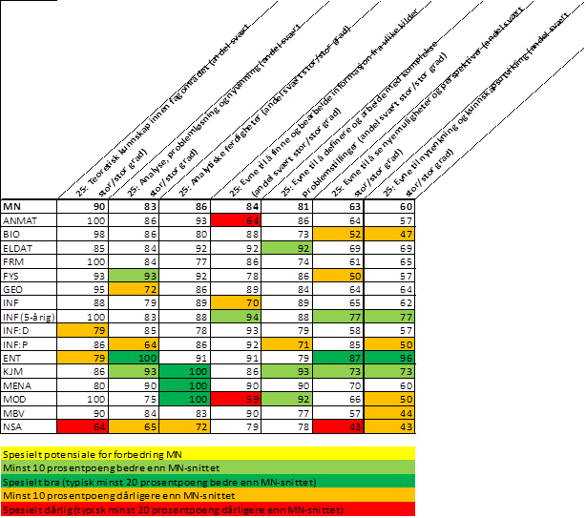
Del E: Analyse, problemløsning og nyvinning
Notes:
Ikke uventet skårer vi best på områder knyttet til analyse og problemløsning. 90 % mener de har teoretisk kunnskap innen fagområdet, og rundt 85 % mener de har analytiske ferdigheter og kan finne og bearbeide informasjon fra ulike kilder, se tabell 3. Nesten like mange mener de i stor eller svært stor grad har fått evnen til å definere og arbeide med komplekse problemstillinger. Klart færre mener de i stor eller svært stor grad har fått evnen til å se nye muligheter og perspektiver, eller evnen til nytenkning og kunnskapsutvikling, andelen ligger her nærmere 60 %

Slide 9
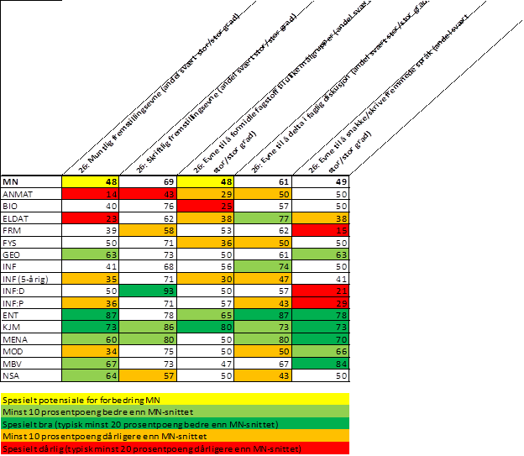
Del E: Kommunikasjon og formidling
Notes:
Bildet mer broket enn på det forrige, se tabell 4. 7 av ti studenter mener at studiet i stor eller svært stor grad har gitt dem skriftlig fremstillingsevne, og 6 av 10 føler de kan delta i en faglig diskusjon, men under halvparten føler at de i stor grad har lært seg muntlig fremstillingsevne eller evne til å formidle fagstoff til ulike målgrupper.

Slide 10
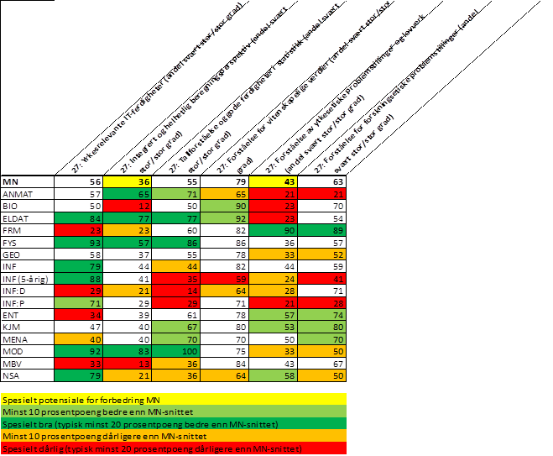
Del E: Profesjon- og spesialistkompetanse
Notes:
79 % at studiet har gitt dem forståelse for vitenskapelige verdier, men bare 43 % har fått forståelse for yrkesetiske problemstillinger og lovverk gjennom utdanningen sin, se tabell 5. Trekker man fra IFI og farmasi er andelen nede i 35 %. Derimot har over 60 % på MN totalt fått forståelse for forskningsetiske problemstillinger.
56 % av studentene mener de har tilegnet seg yrkesrelevante IT-ferdigheter (55 % når du trekker fra IFI og farmasi), og en tilsvarende andel mener de har tilegnet seg tallforståelse og gode ferdigheter i statistikk (62 % uten IFI og farmasi). Bare 36 % mener utdanningen har et integrert og helhetlig beregningsperspektiv).

Slide 11
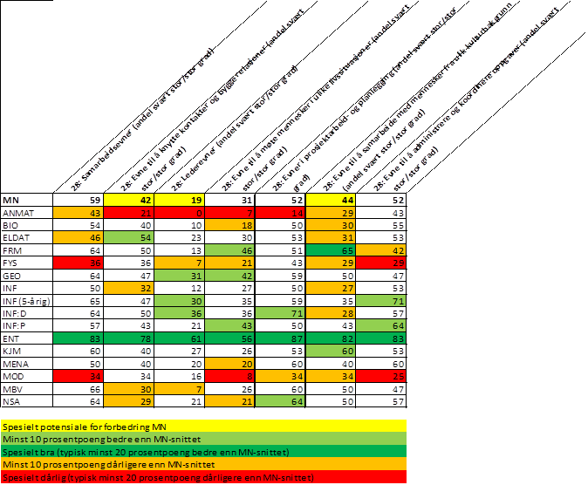
Del E: Samarbeid, ledelse og selvstendighet
Notes:
Vi skårer samlet sett dårligst på kvalifikasjonene under dette området, se tabell 6. Dette er ferdigheter på siden av det faglige innholdet i studiet. Like fullt er det verdifulle og nyttige egenskaper som etterspørres av arbeidsgivere. For å ta det beste først: Nesten 6 av 10 studenter mener studiet i stor grad har bidratt til å gi dem gode samarbeidsevner. Dette er et godt utgangspunkt for å (videre-) utvikle en delingskultur ved fakultetet. Rett i overkant av halvparten av studentene mener også at de har lært prosjekt- arbeid og planlegging, og evnen til å administrere og koordinere oppgaver. Vi skårer aller dårligst på lederevner, bare 1/5 av studentene mener studiene i stor grad har lært dem dette.

Slide 12
Resultater fra flere deler
Del F: Sammenheng mellom utdanning og jobb
Del G: Arbeidserfaring, frivillighet og utenlandsopphold
Del J: Læringsmiljø.
Del K: Utdanningen alt i alt/tilfredshet med UiO
Notes:
Del F: Hvilke kvalifikasjoner de har hatt mest nytte av i arbeidslivet. Anbefaler at instituttene/studieprogrammene studerer denne oversikten, gjerne i sammenheng med resultatene fra del E, og diskuterer hvilke konsekvenser dette bør få for de nye/reviderte studieprogrammene.
Del G: 48 % svarer at de underveis i studiene hadde studierelatert kontakt med arbeidslivet (prosjektarbeid, praksis og annet). ENT og FRM scorer høyt her, men de andre studieprogrammene på MN bør i forbindelse med studiereformen vurdere om det er ønskelig å øke andelen her, eller om man er fornøyd med dagens situasjon.
På et fakultet som har forskningsnær utdanning som en av sine fremste kvaliteter, mener vi også at andelen som underveis i studiet har vært en del av et forskningsnettverk eller deltatt i større forskningsprosjekter bør økes fra 45 %.
Del J: 33 % svarer «verken eller» eller dårligere på spørsmålet om læringsmiljøet var preget av samarbeid og deling med medstudenter. (for høyt)
28 % svarer «verken eller» eller dårligere på spørsmålet om de opplevde læringsmiljøet trygt og stimulerende for personlig utvikling og læring (for høyt)
Del K: Her bør MN også ha ambisjoner om å bli (enda) bedre, når 11 % svarer «verken eller» eller dårligere på om de er fornøyd med det faglige utbyttet, og 27 % svarer «verken eller» eller dårligere på om utdanningen har gitt dem mulighet til å få jobber som svarer til forventningene. Spesielt BIO, MBV og MENA kommer dårlig ut på det siste spørsmålet, og bør undersøke nærmere hva dette skyldes, se tabell 7.
For alle studieprogrammene bør det også være naturlig å koble svarene i denne delen med punktene fra del A angående tilfredshet med nåværende jobb og utdanning versus arbeidsoppgaver i nåværende jobb.

Slide 13
Sammenligning av resultater med andre undersøkelser
Arbeidsgiverundersøkelsen UiO 2010
Kandidatundersøkelsen UiO 2008
NIFUs halvtårsundersøkelser 2013 og 2011
Studiebarometeret i 2014 og 2013
Alle undersøkelsene viser betydningen av å fokusere på profesjonell kompetanse og resultatene sammenfaller i stor grad med resultatene fra Del E over.
Notes:
Resultatene av UiOs arbeidsgiverundersøkelse fra 2010, viser at kvalifikasjoner som «evne til å tilegne seg ny kunnskap» og «evne til å formidle kunnskap» er egenskaper som vektlegger sterkest ved ansettelse av kandidater fra realfag.
«Evne til å lede» var den egenskapen som arbeidsgivere som ikke var utdanningsledere var minst opptatt av. Utdanningslederne vektla både «evne til å lede» og «evne til muntlig kommunikasjon» i sterkere grad enn andre ledere.
Egenskaper som ledere i offentlig sektor (som ikke er utdanningsledere) vektlegger:
Evne til å tilegne seg ny kunnskap
Evne til analytisk tenking
Evne til å beherske skriftlig kommunikasjon
Egenskaper som ledere i privat sektor vektlegger:
Evne til å tilegne seg ny kunnskap
Evne til å tenke resultat og løsningsorientert
Arbeidsgiverne vurderer kandidatene fra realfag for å ha svært gode kvalifikasjoner når det gjelder særlig 4 forhold:
Fagkompetanse
Evne til analytisk tenking – 12. plass i viktighet
Evne til å tilegne seg ny kunnskap
Evne til å arbeide selvstendig
Arbeide produktivt i team (12.plass i ferdighet) – 2 plass i viktighet

